Slide 1
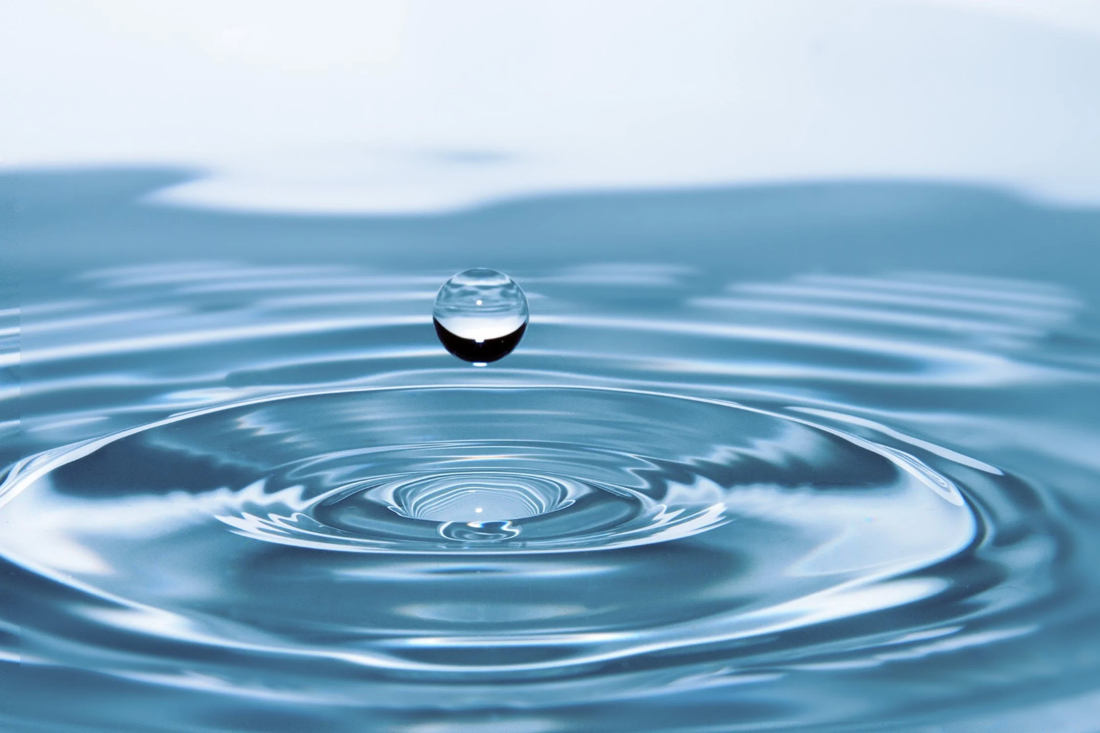
ชุดความรู้ด้านการเพิ่มประสิทธิภาพการใช้น้ำ
การเพิ่มประสิทธิภาพ
การใช้น้ำ
บทความด้านมาตรฐานอุปกรณ์ประหยัดน้ำและเทคโนโลยีการบริหารจัดการน้ำ
ฉบับที่ 1 กันยายน พ.ศ. 2566

Slide 2
การเพิ่มประสิทธิภาพการใช้น้ำ
การเพิ่มประสิทธิภาพการใช้น้ำ
การเพิ่มประสิทธิภาพการใช้น้ำ หมายถึง การใช้น้ำอย่างมีประสิทธิภาพและมีประโยชน์สูงสุดโดยใช้ทรัพยากรน้ำที่มีอยู่อย่างมีประสิทธิภาพที่สุด ซึ่งเป็นเรื่องสำคัญในปัจจุบันเนื่องจากปัญหาขาดแคลนน้ำและการกำจัดน้ำเสียที่มีคุณภาพต่ำกำลังเพิ่มขึ้นในหลายส่วนของโลก
เพื่อเพิ่มประสิทธิภาพการใช้น้ำสามารถทำได้โดยการปรับปรุงกระบวนการใช้น้ำ ในหลายๆ ด้าน ดังต่อไปนี้
- การออกแบบระบบการใช้น้ำ เป็นการออกแบบระบบการใช้น้ำที่มีประสิทธิภาพสูงสุดเพื่อลดการสูญเสียน้ำและเพิ่มประสิทธิภาพการใช้น้ำ รวมถึงการใช้เทคโนโลยีที่ทันสมัยเพื่อเพิ่มประสิทธิภาพในการจัดการน้ำ เช่น การใช้ระบบน้ำประปาอัตโนมัติหรือการใช้เทคโนโลยี IoT (Internet of Things) เพื่อตรวจวัดและควบคุมการใช้น้ำได้อย่างเป็นประสิทธิภาพมากขึ้น
- การใช้เทคโนโลยีการเกษตรที่มีประสิทธิภาพ เป็นการใช้เทคโนโลยีสมัยใหม่ในการเกษตรเพื่อลดการใช้น้ำและเพิ่มผลผลิต ซึ่งสามารถทำได้โดยใช้ระบบน้ำหยด ระบบพ่นฝอย หรือระบบการให้น้ำแบบอัตโนมัติที่ควบคุมปริมาณน้ำให้เหมาะสมกับความต้องการของพืช และการใช้เทคโนโลยีพื้นที่จำกัดเช่นการปลูกพืชในที่ยกเครื่องหรือโดม เพื่อประหยัดการใช้น้ำและเพิ่มประสิทธิภาพในการเพาะเลี้ยงพืช
- การบำรุงรักษาระบบน้ำ เป็นการบำรุงรักษาระบบน้ำเพื่อให้ทำงานอย่างมีประสิทธิภาพสูงสุด ซึ่งรวมถึงการตรวจสอบและซ่อมแซมระบบท่อ การล้างทางน้ำเพื่อลดการสะสมของตะกอนหรือ สิ่งสกปรกในระบบน้ำที่อาจทำให้ประสิทธิภาพการใช้น้ำลดลง
- การศึกษาและการส่งเสริมการใช้น้ำอย่างมีประสิทธิภาพ เป็นการศึกษาและการส่งเสริมการใช้น้ำที่มีประสิทธิภาพให้แก่ชุมชนและเกษตรกร โดยการส่งเสริมการใช้เทคโนโลยีและวิธีการใช้น้ำ ที่อยู่ในระดับท้องถิ่นที่เหมาะสม เช่น การจัดอบรมหรือการให้คำแนะนำในการใช้น้ำอย่างมีประสิทธิภาพในการเกษตรหรือการใช้น้ำในชีวิตประจำวัน
- การเพิ่มประสิทธิภาพการใช้น้ำมีประโยชน์ไม่เพียงแค่ลดการสูญเสียน้ำและเพิ่มผลผลิต แต่ยังช่วยลดภาระต่อทรัพยากรน้ำและสิ่งแวดล้อมโดยรวม และสร้างความยั่งยืนในการใช้น้ำในระยะยาว

Slide 3
การเพิ่มประสิทธิภาพการใช้น้ำ
การใช้น้ำอย่างรู้คุณค่า โดยการน้ำเทคโนโลยี 3R มาปรับใช้
1. การลดปริมาณการใช้น้ำ (Reduce)
เป็นการใช้น้ำอย่างรู้คุณค่า ใช้เท่าที่จำเป็น เช่น การอาบน้ำ
ด้วยฝักบัวรูเล็ก และปิดน้ำระหว่างถูสบู่และสระผม ใช้ฝักบัวรดน้ำแทนสายยาง
การใช้อุปกรณ์ประหยัดน้ำ การตรวจสอบและซ่อมแซมการรั่วซึมของระบบท่อ
และอุปกรณ์ หรือการเช็ดคราบอาหารออกก่อนล้างจาน
2. การนำน้ำที่ใช้แล้วกลับมาใช้ซ้ำ (Reuse)
เป็นการนำน้ำกลับมาใช้ซ้ำ เป็นการใช้ทรัพยากรให้คุ้มค่าที่สุด คือการนำน้ำที่ผ่านการใช้แล้วและยังมีสภาพดีกลับไปใช้ในกิจกรรมอื่นๆ ซ้ำ เช่น การนำน้ำสุดท้ายจากการล้างจานชาม ล้างแก้ว ล้างผักผลไม้ หรือการซักผ้า มาถูบ้าน หรือรดน้ำต้นไม้โดยใส่บัวรดน้ำจะช่วยประหยัดน้ำได้มากกว่าเป็น 2 เท่าจากการรดน้ำ การใช้น้ำซ้ำในกระบวนการผลิตของโรงงานอุตสาหกรรม
3. การนำน้ำหมุนเวียนกลับมาใช้ใหม่ (Recycle)
เป็นกระบวนการนำน้ำเสียที่เกิดจากกิจกรรมการใช้ต่างๆ และไม่สามารถนำกลับมาใช้ซ้ำได้อีก มาผ่านกระบวนการบำบัดหรือปรับปรุงคุณภาพน้ำ เพื่อให้น้ำกลับมาสู่สภาพที่สามารถนำกลับมาใช้ใหม่ได้อย่างมีคุณภาพและคุณสมบัติที่ตรงกับความต้องการ ซึ่งวิธีการนี้หากเป็นในภาคอุตสาหกรรมจะลดค่าใช้จ่ายในการซื้อน้ำประปาได้ โดยสามารถใช้น้ำที่ผ่านการปรับปรุงคุณภาพแล้วกลับมาใช้ได้ในกิจกรรมที่เหมาะสมกับคุณภาพน้ำที่ผ่านการบำบัดแล้ว
การเพิ่มประสิทธิภาพการใช้น้ำ คือ การใช้น้ำอย่างมีประสิทธิภาพและประหยัดทรัพยากรน้ำ โดยการลดปริมาณการใช้น้ำหรือเพิ่มประสิทธิภาพการใช้น้ำ เช่น การใช้เทคโนโลยีที่มีประสิทธิภาพสูงในกระบวนการผลิต การนำน้ำกลับมาหมุนเวียนใช้ประโยชน์ และการตรวจสอบปริมาณการใช้น้ำโดยมุ่งเน้นไปที่การลดความเข้มของน้ำต่อตันการผลิต
Water Demand Side Management

Slide 4
มาตรฐานที่เกี่ยวข้องกับอุปกรณ์ประหยัดน้ำ
มาตรฐานที่เกี่ยวข้องกับอุปกรณ์ประหยัดน้ำ
บทความฉบับนี้ได้รวบรวมข้อมูลมาตรฐานที่เกี่ยวข้องกับอุปกรณ์ประหยัดน้ำของประเทศไทยที่มีการใช้อยู่ในปัจจุบัน ประกอบด้วย 1) มาตรฐานผลิตภัณฑ์อุตสาหกรรม 2) โครงการฉลากเขียวของสถาบันสิ่งแวดล้อมไทยและสำนักงานมาตรฐานผลิตภัณฑ์อุตสาหกรรม 3) โครงการฉลากประหยัดน้ำของการประปานครหลวง โดยมีรายละเอียดดังนี้
1. มาตรฐานผลิตภัณฑ์อุตสาหกรรม
1.1) มอก. 2064-2544 มาตรฐานผลิตภัณฑ์อุตสาหกรรมอุปกรณ์ประกอบถังพักน้ำสำหรับโถส้วม เฉพาะด้านสิ่งแวดล้อม : การประหยัดน้ำ กำหนดมาตรฐานดังนี้
1.2) มอก. 2065-2544 มาตรฐานผลิตภัณฑ์อุตสาหกรรมวาล์วขับล้างสำหรับเครื่องสุขภัณฑ์ เฉพาะด้านสิ่งแวดล้อม : การประหยัดน้ำ กำหนดมาตรฐานดังนี้
1.3) มอก. 2148-2546 มาตรฐานผลิตภัณฑ์อุตสาหกรรมก๊อกน้ำอัตโนมัติสำหรับเครื่องสุขภัณฑ์ เฉพาะด้านสิ่งแวดล้อม : การประหยัดน้ำ กำหนดมาตรฐาน ดังนี้
ประเภท | ปริมาตรน้ำไหลผ่าน | ความดัน (เมกะพาสคัล)
อุปกรณ์ประกอบถังพักน้ำสำหรับโถส้วมแบบระบบเดี่ยว | ไม่เกิน 6.0 ลิตร/ครั้ง | 0.10 – 0.50
อุปกรณ์ประกอบถังพักน้ำสำหรับโถส้วมแบบระบบคู่ | ไม่เกิน 6.0 หรือ 3.0 ลิตร/ครั้ง | 0.10 – 0.50
ประเภท | ปริมาตรน้ำไหลผ่าน | ความดัน (เมกะพาสคัล)
วาล์วขับล้างสำหรับเครื่องสุขภัณฑ์โถส้วม ขนาดระบุเกลียว 25 (เปิดด้วยมือและปิดอัตโนมัติ) | ไม่เกิน 6.0 ลิตร/ครั้ง | 0.15 – 0.35
วาล์วขับล้างสำหรับเครื่องสุขภัณฑ์โถปัสสาวะชาย ขนาดระบุ 20 (เปิดด้วยมือและปิดอัตโนมัติ) | ไม่เกิน 3.8 ลิตร/ครั้ง | 0.10 – 0.30
วาล์วขับล้างสำหรับเครื่องสุขภัณฑ์โถปัสสาวะชาย ขนาดระบุ 15 (เปิดด้วยมือและปิดอัตโนมัติ) | ไม่เกิน 2.0 ลิตร/ครั้ง | 0.10 – 0.30
ประเภท | ปริมาตรน้ำไหลผ่าน (ลิตร/นาที) | ความดัน (เมกะพาสคัล)
ก๊อกน้ำอัตโนมัติอ่างล้างหน้า ล้างมือ ล้างชาม อ่างที่ใช้ทางการแพทย์ อ่างที่ใช้ในห้องปฏิบัติการ (เปิดและปิดอัตโนมัติ) | ไม่เกิน 6.0 | 0.10

Slide 5
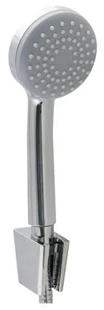
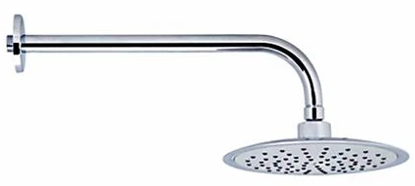
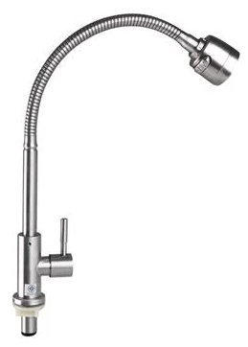
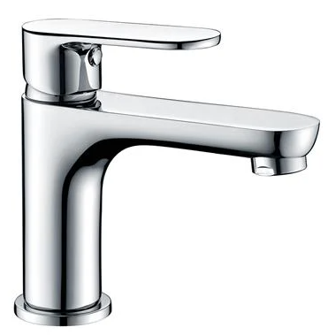
มาตรฐานที่เกี่ยวข้องกับอุปกรณ์ประหยัดน้ำ (ต่อ)
มาตรฐานที่เกี่ยวข้องกับอุปกรณ์ประหยัดน้ำ
1.4) มอก. 2066-2552 มาตรฐานผลิตภัณฑ์อุตสาหกรรมฝักบัวอาบน้ำ เฉพาะด้านสิ่งแวดล้อม : การประหยัดน้ำ กำหนดมาตรฐาน ดังนี้
1.5) มอก. 2067-2552 มาตรฐานผลิตภัณฑ์อุตสาหกรรมก๊อกน้ำสำหรับเครื่องสุขภัณฑ์ เฉพาะด้านสิ่งแวดล้อม : การประหยัดน้ำ กำหนดมาตรฐานดังนี้
ประเภท | ปริมาตรน้ำไหลผ่าน (ลิตร/นาที) | ความดัน (เมกะพาสคัล)
ฝักบัวอาบน้ำสายอ่อน | 0.50 – 8.0 | 0.1
ฝักบัวอาบน้ำก้านแข็ง | 0.50 – 9.0 | 0.1
ประเภท | ปริมาตรน้ำไหลผ่าน (ลิตร/นาที) | ความดัน (เมกะพาสคัล)
ก๊อกน้ำอ่างล้างชาม | 0.50 – 6.0 | 0.1
ก๊อกน้ำอ่างล้างหน้า-ล้างมือ | 0.50 – 6.0 | 0.1
ก๊อกน้ำปิดอัตโนมัติอ่างล้างหน้า-ล้างมือ (เปิดด้วยมือและปิดอัตโนมัติ) | สูงสุดไม่เกิน 0.60 ลิตร และเฉลี่ยไม่เกิน 0.40 ลิตร/ครั้ง เวลาที่น้ำไหลออกเฉลี่ยไม่น้อยกว่า 2 วินาที | 0.1 – 0.3

Slide 6
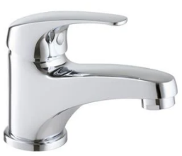
โครงการฉลากเขียว (GREEN LABEL)
2. โครงการฉลากเขียว (สถาบันสิ่งแวดล้อมไทยและสำนักงานมาตรฐานผลิตภัณฑ์อุตสาหกรรม) ฉลากเขียว (Green label หรือ Eco-label) คือ ฉลากที่ให้กับผลิตภัณฑ์ที่มีคุณภาพ
และมีผลกระทบต่อสิ่งแวดล้อมน้อยกว่า เมื่อนำมาเปรียบเทียบกับผลิตภัณฑ์ที่ทำหน้าที่
อย่างเดียวกัน
ข้อดีของการมีฉลากเขียวติดอยู่บนผลิตภัณฑ์ก็คือ ใช้เป็นเครื่องหมายให้กับผู้บริโภคทราบว่าผลิตภัณฑ์นั้นเน้นคุณค่าทางสิ่งแวดล้อม ผู้บริโภคจะได้เลือกซื้อถูกต้องตามวัตถุประสงค์ ในส่วนผู้ผลิตหรือผู้จัดจำหน่ายจะได้รับผลประโยชน์ในแง่กำไรเนื่องจากมีการบริโภคผลิตภัณฑ์เหล่านั้นมากขึ้น ผลักดันให้ผู้ผลิตรายอื่นต้องแข่งขันกันปรับปรุงคุณภาพของสินค้าหรือบริการของตนในด้านเทคโนโลยีโดยคำนึงถึงผลกระทบต่อสิ่งแวดล้อมเป็นสำคัญ ทั้งนี้เพื่อให้เกิดการยอมรับของประชาชนและส่งผลตอบแทนทางเศรษฐกิจแก่ผู้ผลิตเองในระยะยาว ฉลากเขียวจึงเป็นเครื่องมืออย่างหนึ่งที่ช่วยป้องกันรักษาธรรมชาติผ่านทางการผลิตและการบริโภคของประชาชน
ข้อกำหนดฉลากเขียว ผลิตภัณฑ์ก๊อกน้ำและอุปกรณ์ประหยัดน้ำ (TGL-11-R3-17) กำหนดให้ผลิตภัณฑ์ต้องได้รับการรับรองตามมาตรฐานผลิตภัณฑ์อุตสาหกรรม และผลิตภัณฑ์ต้องมีปริมาตรน้ำเป็นไปตามเกณฑ์ที่กำหนด ดังนี้
ประเภท | ปริมาตรน้ำไหลผ่าน | ความดัน (เมกะพาสคัล)
ก๊อกน้ำสำหรับอ่างล้างชาม | ไม่เกิน 4.5 ลิตร/นาที | 0.1 ± 0.01
ก๊อกน้ำสำหรับอ่างล้างหน้า-ล้างมือ | ไม่เกิน 4.5 ลิตร/นาที | 0.1 ± 0.01
ก๊อกน้ำปิดอัตโนมัติสำหรับอ่างล้างหน้า-ล้างมือ | เฉลี่ยไม่เกิน 0.32 ลิตร เวลาที่น้ำไหลเฉลี่ยไม่น้อยกว่า 2 วินาที | 0.1 0.2 0.3
ก๊อกน้ำอัตโนมัติสำหรับเครื่องสุขภัณฑ์ | ไม่เกิน 5.0 ลิตร/นาที | 0.1 ± 0.01
ฝักบัวอาบน้ำสายอ่อน | 0.5 - 6.5 ลิตร/นาที | 0.1 ± 0.01
ฝักบัวอาบน้ำก้านแข็ง | 0.5 - 7.0 ลิตร/นาที | 0.1 ± 0.01
ชุดหัวฉีดชะล้าง | ไม่เกิน 5.0 ลิตร/นาที | 0.1 ± 0.01
วาล์วขับล้างสำหรับโถปัสสาวะชาย ขนาดระบุ 15 ขนาดระบุ 20 | เฉลี่ยไม่เกิน 1.6 ลิตร/ครั้ง เฉลี่ยไม่เกิน 3.0 ลิตร/ครั้ง | 0.1 0.2 0.3 0.1 0.2 0.3
วาล์วขับล้างสำหรับโถส้วม | เฉลี่ยไม่เกิน 4.8 ลิตร/ครั้ง | 0.15 0.25 0.35

Slide 7
โครงการฉลากประหยัดน้ำของการประปานครหลวง
3. โครงการฉลากประหยัดน้ำของการประปานครหลวง
การประปานครได้จัดทำโครงการ “ฉลากประหยดน้ำ” เพื่อส่งเสริมให้ผู้ประกอบการ พัฒนานวัตกรรมและอุปกรณ์เพื่อการประหยดน้ำ แต่ยังคงให้ความพึงพอใจ และไม่ลดทอนประสิทธิภาพของผลิตภัณฑ์ โดยได้ยื่นขอจดทะเบียนรับรองฉลากกับสำนักเครื่องหมายการค้า กรมทรัพย์สินทางปัญญา ภายใต้ชื่อ “ฉลากแสดงประสิทธิภาพอุปกรณ์ประหยดน้ำ” ซึ่งฉลากดังกลาวแบ่งระดับประสิทธิภาพการประหยัดน้ำ เป็น 3 ระดับ ได้แก่ ระดับ 3 4 และ 5 และได้จัดทำมาตรฐานการแบ่งระดับประสิทธิภาพอุปกรณ์ประหยัดน้ำของผลิตภัณฑ์ 4 ประเภท ได้แก่ ก๊อกน้ำสำหรับอ่างล้างหน้า-ล้างมือ ก๊อกน้ำสำหรับอ่างล้างชาม ฝักบัว อุปกรณ์ถังพักสำหรับโถส้วมและกำหนดเกณฑ์มาตรฐานการแบ่งระดับประสิทธิภาพการประหยัดน้ำ ดังนี้
1. ก๊อกน้ำอ่างล้างหน้า-ล้างมือ
1.1 ก๊อกน้ำอ่างล้างหน้า-ล้างมือ แบบเปิดปิดด้วยมือและแบบอัตโนมัติ
1.2 ก๊อกน้ำอ่างล้างหน้า-ล้างมือ แบบปิดอัตโนมัติ
2. ก๊อกน้ำสำหรับอ่างล้างชาม
3. ฝักบัว
3.1 ฝักบัวอาบน้ำแบบสายอ่อน
ระดับประสิทธิภาพการประหยัดน้ำ | อัตราการใช้น้ำ (W) (ลิตร/นาที)
5 | 0.5 ‹ W ≤ 2.0
4 | 2.0 ‹ W ≤ 4.0
3 | 4.0 ‹ W ≤ 6.0
ระดับประสิทธิภาพการประหยัดน้ำ | ปริมาตรน้ำเฉลี่ยต่อการกด 1 ครั้ง (W) (ลิตร/ครั้ง)
5 | 0.1 ‹ W ≤ 0.3
4 | 0.3 ‹ W ≤ 0.4
ระดับประสิทธิภาพการประหยัดน้ำ | อัตราการใช้น้ำ (W) (ลิตร/นาที)
5 | 0.5 ‹ W ≤ 3.0
4 | 3.0 ‹ W ≤ 4.5
3 | 4.5 ‹ W ≤ 6.0
ระดับประสิทธิภาพการประหยัดน้ำ | อัตราการใช้น้ำ (W) (ลิตร/นาที)
5 | 0.5 ‹ W ≤ 6.0
4 | 6.0 ‹ W ≤ 7.0
3 | 7.0 ‹ W ≤ 8.0

Slide 8
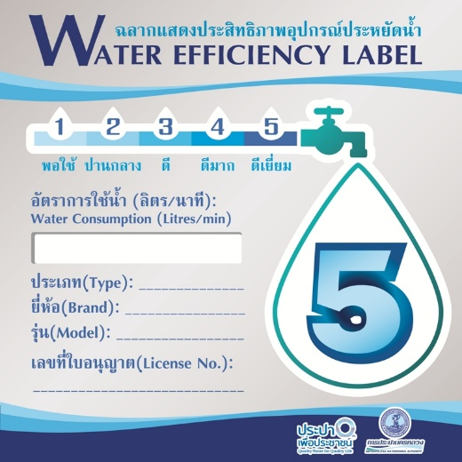
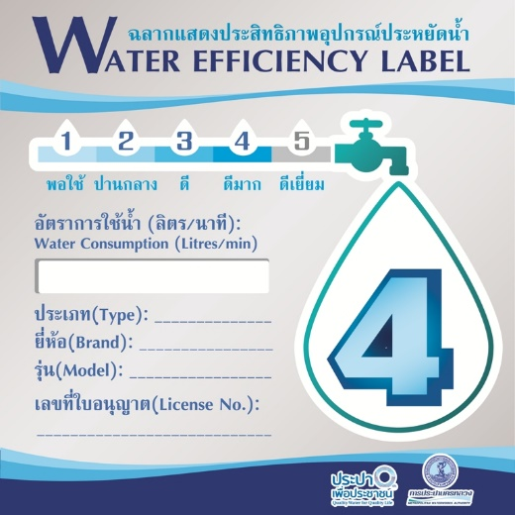
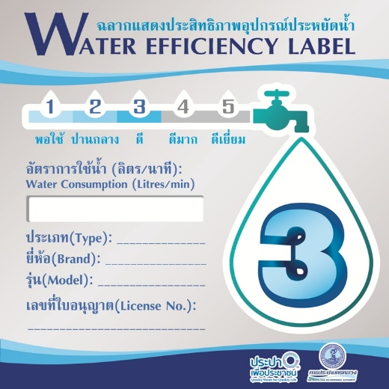
โครงการฉลากประหยัดน้ำของการประปานครหลวง (ต่อ)
3.2 ฝักบัวอาบน้ำแบบก้านแข็ง
4. อุปกรณ์ถังพักน้ำสำหรับโถส้วม
** ณ วันที่ 27 ต.ค. 2565 มีผลิตภัณฑ์ที่ได้รับฉลากประหยัดน้ำจำนวน 127 รุ่น ดังนี้
ที่มา : สำนักงานมาตรฐานอุตสาหกรรม (https://www.tisi.go.th/)
มูลนิธิสถาบันสิ่งแวดล้อมไทย (https://www.tei.or.th)
การประปานครหลวง (https://web.mwa.co.th/)
https://www.homepro.co.th/
ระดับประสิทธิภาพการประหยัดน้ำ | อัตราการใช้น้ำ (W) (ลิตร/นาที)
5 | 0.5 ‹ W ≤ 6.0
4 | 6.0 ‹ W ≤ 7.5
3 | 7.5 ‹ W ≤ 9.0
ระดับประสิทธิภาพ การประหยัดน้ำ | ปริมาตรน้ำที่ใช้ (W) (ลิตร)
 | อุปกรณ์ถังพักน้ำ แบบระบบเดี่ยว | อุปกรณ์ถังพักน้ำแบบระบบคู่
 |  | ชะล้างโถส้วมจากการถ่ายปัสสาวะ | ชะล้างโถส้วมจากการถ่ายอุจจาระ
5 | W ≤ 4.5 | W ≤ 3.0 | W ≤ 4.5
4 | 4.5 ‹ W ≤ 6.0 |  | 4.5 ‹ W ≤ 6.0
ประเภทผลิตภัณฑ์ | จำนวนผลิตภัณฑ์ (รุ่น)
ก๊อกน้ำอ่างล้างหน้า-ล้างมือ | 74
ก๊อกน้ำสำหรับอ่างล้างชาม | 3
ฝักบัวอาบน้ำแบบสายอ่อน | 45
ฝักบัวอาบน้ำแบบก้านแข็ง | 5

Slide 9
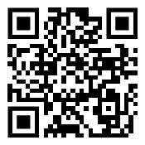
ติดต่อและสอบถามข้อมูลเพิ่มเติม
http://division.dwr.go.th/wad/index.php/th/
กองการจัดสรรน้ำ
กรมทรัพยากรน้ำ
------------------------------------------------
180/3 ถนนพระรามที่ 6 ซอย 34
แขวงพญาไท เขตพญาไท กรุงเทพฯ 10400 โทรศัพท์ 0 2271 0000 ต่อ 6706
ที่ปรึกษา
นายนิรุติ คูณผล ผู้อำนวยการกองการจัดสรรน้ำ
คณะผู้จัดทำ
นายอภัยฑูรย์ สุวรรณชูจิต ผู้อำนวยการส่วนเพิ่มประสิทธิภาพการใช้น้ำ
นายอินทร บรรทม นักวิเคราะห์นโยบายและแผนชำนาญการพิเศษ
นางสาววิปัศยา ต๊ะผัด นักวิเคราะห์นโยบายและแผนชำนาญการ
นายพูนศักดิ์ วิเศษโสภา วิศวกรโยธาชำนาญการ
นางสาววิมลพรรณ คำพาลักษณ์ เจ้าหน้าที่บริหารงานทั่วไป

